Slide 1
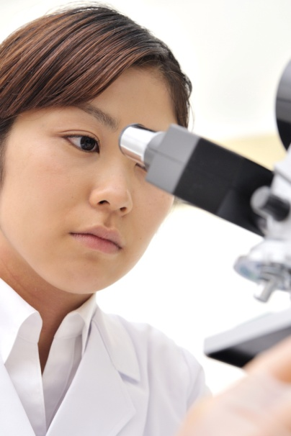
名古屋大学 大学院 創薬科学研究科 主催
第41回 創薬キャリアパスセミナー
日時： 2019年12月23日（月曜日） 17:00～18:30
場所：創薬科学研究館2階講義室
対象：大学院博士・修士学生・学部生（参加費無料・学部不問）
企業での研究・企業での働き方について
17:00-18:30
株式会社 ダイセキ環境ソリューション
企画管理本部 人事総務部 人事総務課
森下 純也 様
企業での研究・仕事とはどんなものなのか？
どんな楽しさがあるのか？
様々なジャンルの企業の方々をお招きして
企業研究についての経験について
近い距離でお話をお聞きしながら
キャリアパスについて考えることができる
貴重なチャンスです。
みなさん奮ってご参加ください
担当： 創薬科学研究科 加藤竜司 （kato-r@ps.nagoya-u.ac.jp)

